Slide 1
第一单元 分数加减法
第5课时 练习一

Slide 2

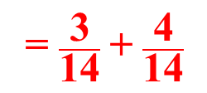
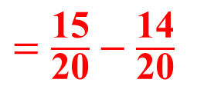
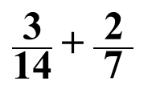
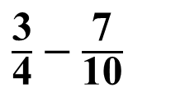
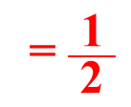
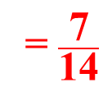
1.异分母分数加减法
1
$\frac{\text{ 3 }}{\text{14}}$ + $\frac{\text{ 2 }}{\text{7}}$
= $\frac{\text{ 3 }}{\text{14}}$ + $\frac{\text{ 4 }}{\text{14}}$
= $\frac{\text{ 7 }}{\text{14}}$
= $\frac{\text{ 1 }}{\text{2}}$
$\frac{\text{3}}{\text{4}}−\frac{\text{7}}{\text{10}}$
$=\frac{\text{15}}{\text{2}\text{0}}−\frac{\text{14}}{\text{20}}$
$=\frac{\text{1}}{\text{2}\text{0}}$
2
异分母分数加减法的计算方法:先通分,把异分母分数化成分母相同的分数,再按照同分母分数相加减的方法进行计算,结果能约分的要约成最简分数。

Slide 3
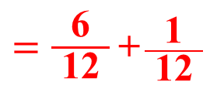
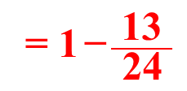
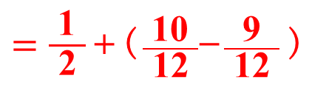
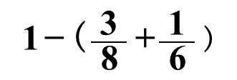
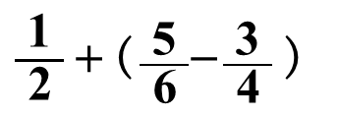
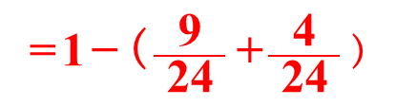
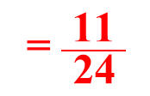
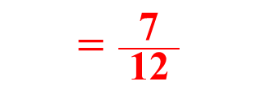
2.分数加减混合运算
1−($\frac{\text{3}}{\text{ 8 }}$+$\frac{\text{1}}{ \text{6} }$)
$\frac{\text{1}}{ \text{2} }$+($\frac{\text{5}}{\text{ 6 }}\text{−}\frac{\text{3}}{ \text{4} }$)
=1−($\frac{\text{9}}{\text{ 24 }}$+$\frac{\text{4}}{ \text{24} }$)
$=\frac{\text{1}}{ \text{2} }$+($\frac{\text{10}}{\text{ 12 }}\text{−}\frac{\text{9}}{ \text{12} }$)
=1−$\frac{\text{13}}{ \text{24} }$
$=\frac{\text{6}}{ \text{12} }$+$\frac{\text{1}}{\text{ 12 }}$
=$\frac{\text{11}}{\text{ 24 }}$
$$=\frac{\text{7}}{ \text{12} }$$
分数加减混合运算的运算顺序与整数加减混合运算的运算顺序相同。

Slide 4
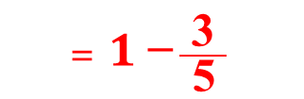
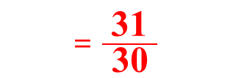
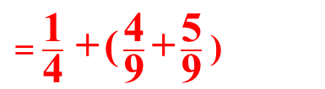
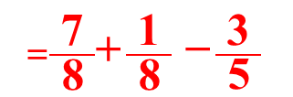
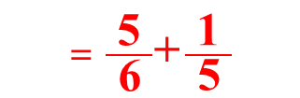
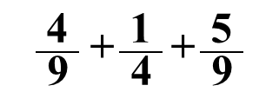
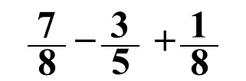
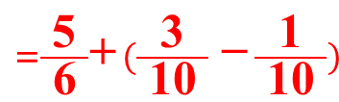
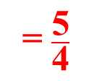
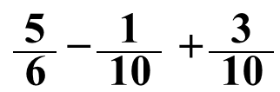
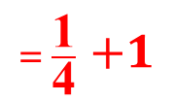
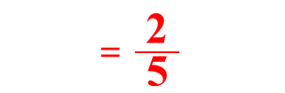
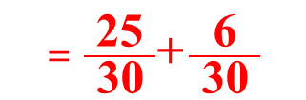
计算下面各式，能简算的要简算。
$$\frac{\text{7}}{ \text{8} }\text{−}\frac{\text{3}}{ \text{5} } \text{+}\frac{\text{1}}{ \text{8} }$$
$$\frac{\text{4}}{ \text{9} } \text{+}\frac{\text{1}}{ \text{4} } \text{+}\frac{\text{5}}{ \text{9} }$$
$$\frac{\text{5}}{ \text{6} }\text{−}\frac{\text{1}}{ \text{10} } \text{+}\frac{\text{3}}{ \text{10} }$$
$$=\frac{\text{7}}{ \text{8} }\text{+}\frac{\text{1}}{\text{ 8 }}\text{−}\frac{\text{3}}{ \text{5} }$$
$= \frac{\text{1}}{\text{4}}\text{+}\text{(}\frac{\text{4}}{\text{9}} \text{+}\frac{\text{5}}{\text{9}}$ )
$$=\frac{\text{5}}{ \text{6} }\text{+}(\frac{\text{3}}{ \text{10} }\text{−}\frac{\text{1}}{ \text{10} })$$
$$=1\text{−}\frac{\text{3}}{ \text{5} }$$
$$= \frac{\text{1}}{\text{4}}+1$$
$$=\frac{\text{5}}{ \text{6} }\text{+}\frac{\text{1}}{ \text{5} }$$
$$=\frac{\text{25}}{ \text{30} }\text{+}\frac{\text{6}}{ \text{30} }$$
$$=\frac{\text{2}}{ \text{5} }$$
=$\frac{\text{5}}{\text{4}}$
$$=\frac{\text{31}}{ \text{30} }$$
整数加减法的运算律和性质对分数加减法同样适用。

Slide 5
3.分数与小数的互化
小数化成分数的方法
根据小数的意义，原来有几位小数，就在1后面写几个零做分母，把原来的小数去掉小数点做分子。能约分的要约成最简分数。
分数化成小数的方法
根据分数与除法的关系，用分子除以分母。除不尽时可根据需要按“四舍五入”法保留几位小数。

Slide 6
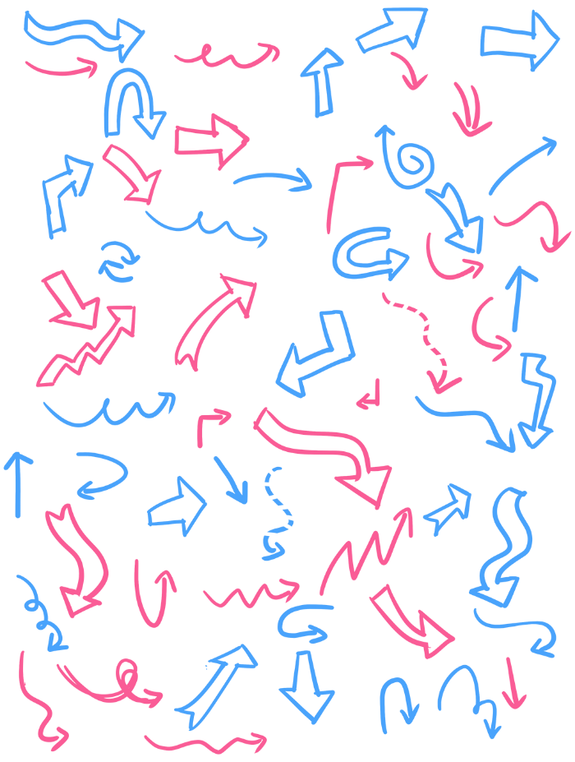

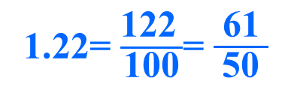


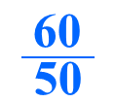
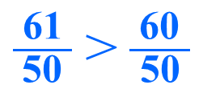
比较下面各组数的大小，说一说你是怎样比较的。
$\frac{\text{1}}{\text{8}}$
$\frac{\text{1}}{\text{9}}$
$\frac{\text{6}}{\text{5}}$
>
0.12
>
0.08
1.22
>
$$\frac{\text{6}\text{0}}{\text{ 5}\text{0} }$$
1.22=$\frac{\text{1}\text{22} }{\text{1}\text{0}\text{0}}$=$\frac{ \text{61} }{\text{5}\text{0}}$
1÷8=0.125
1÷9 ≈0.11
0.125 >0.12
0.11>0.08
$\frac{ \text{61} }{\text{50}}$＞$\frac{\text{6}\text{0}}{\text{ 50 }}$

Slide 7




















你是如何计算的？画一画，算一算。
1
$$\frac{\text{4}}{\text{5}}\text{+}\frac{\text{1}}{\text{10}}$$
$$\text{=}\frac{\text{8}}{\text{10}}\text{+}\frac{\text{1}}{\text{10}}$$
$$\text{=}\frac{\text{9}}{\text{10}}$$
$$\frac{\text{1}}{\text{3}}−\frac{\text{1}}{\text{4}}$$
$$\text{=}\frac{\text{4}}{\text{12}}−\frac{\text{3}}{\text{12}}$$
$$\text{=}\frac{\text{1}}{\text{12}}$$
$$\text{1}−\frac{\text{1}}{\text{12}}$$
$$\text{=}\frac{\text{12}}{\text{12}}−\frac{\text{1}}{\text{12}}$$
$$\text{=}\frac{\text{11}}{\text{12}}$$
$$\frac{\text{2}}{\text{9}}\text{+}\frac{\text{1}}{\text{6}}$$
$$\text{=}\frac{\text{4}}{\text{18}}\text{+}\frac{\text{3}}{\text{18}}$$
$$\text{=}\frac{\text{7}}{\text{18}}$$
$$\frac{\text{5}}{\text{8}}\text{+}\frac{\text{5}}{\text{12}}$$
$$\text{=}\frac{\text{15}}{\text{24}}\text{+}\frac{\text{10}}{\text{24}}$$
$$\text{=1}\frac{\text{1}}{\text{24}}$$
$$\frac{\text{7}}{\text{10}}\text{+}\frac{\text{1}}{\text{6}}$$
$$\text{=}\frac{\text{21}}{\text{30}}\text{+}\frac{\text{5}}{\text{30}}$$
$$\text{=}\frac{\text{26}}{\text{30}}$$
$$\text{=}\frac{\text{13}}{\text{15}}$$
选自教材第9～10页练习一

Slide 8








下面是某班寒假读书情况统计表。
2
 | 读1本书的人数 | 读2本书 的人数 | 读3本书 的人数 | 读4本书及以上的人数
占全班人数的几分之几
$$\frac{\text{1}}{\text{10}}$$
$$\frac{\text{1}}{\text{2}}$$
$$\frac{\text{1}}{\text{3}}$$
$$\frac{\text{1}}{\text{15}}$$
(1)读2本书和3本书的人数之和共占全班人数的几分之几？
$$\text{=}\frac{\text{3}}{\text{6}}\text{+}\frac{\text{2}}{\text{6}}$$
$$\frac{\text{1}}{\text{2}}\text{+}\frac{\text{1}}{\text{3}}$$
$$\text{=}\frac{\text{5}}{\text{6}}$$
$$\frac{\text{5}}{\text{6}}$$
答：读2本书和3本书的人数之和占全班人数的 。
选自教材第9～10页练习一

Slide 9





下面是某班寒假读书情况统计表。
2
 | 读1本书的人数 | 读2本书 的人数 | 读3本书 的人数 | 读4本书及以上的人数
占全班人数的几分之几
$$\frac{\text{1}}{\text{10}}$$
$$\frac{\text{1}}{\text{2}}$$
$$\frac{\text{1}}{\text{3}}$$
$$\frac{\text{1}}{\text{15}}$$
(2)请你再提出两个数学问题，并尝试解答。
读1本书和4本书的人数之和占全班人数的几分之几？
$$\frac{\text{1}}{\text{10}}\text{+}\frac{\text{1}}{\text{15}}$$
$$\text{=}\frac{\text{3}}{\text{30}}\text{+}\frac{\text{2}}{\text{30}}$$
$$\text{=}\frac{\text{5}}{\text{30}}$$
$$\text{=}\frac{\text{1}}{\text{6}}$$
$$\frac{\text{1}}{\text{6}}$$
答：读1本书和4本书的人数之和占全班人数的 。
选自教材第9～10页练习一

Slide 10




下面是某班寒假读书情况统计表。
2
 | 读1本书的人数 | 读2本书 的人数 | 读3本书 的人数 | 读4本书及以上的人数
占全班人数的几分之几
$$\frac{\text{1}}{\text{10}}$$
$$\frac{\text{1}}{\text{2}}$$
$$\frac{\text{1}}{\text{3}}$$
$$\frac{\text{1}}{\text{15}}$$
(2)请你再提出两个数学问题，并尝试解答。
读2本书的人数比读3本书的人数多占全班人数的几分之几？
$$\frac{\text{1}}{\text{2}}−\frac{\text{1}}{\text{3}}$$
$$\text{=}\frac{\text{3}}{\text{6}}−\frac{\text{2}}{\text{6}}$$
$$\text{=}\frac{\text{1}}{\text{6}}$$
$$\frac{\text{1}}{\text{6}}$$
答：读2本书的人数比读3本书的人数多占全班人数的 。
选自教材第9～10页练习一

Slide 11

3
连一连。
选自教材第9～10页练习一

Slide 12
















4
在尺子上标出下面各数大致的位置。
$$\frac{\text{1}}{\text{2}}$$
$$\frac{\text{4}}{\text{5}}$$
$$\frac{\text{2}}{\text{25}}$$
2$\frac{\text{1}}{\text{4}}$
$$\text{0.3}$$
$$\text{0.08}$$
$$\text{1.6}$$
$$\text{2.4}$$
$$\text{1.6}$$
$$\text{0.08}$$
$$\text{0.3}$$
$$\text{2.4}$$
$$\frac{\text{2}}{\text{25}}$$
$$\frac{\text{4}}{\text{5}}$$
2$\frac{\text{1}}{\text{4}}$
$$\frac{\text{1}}{\text{2}}$$
选自教材第9～10页练习一

Slide 13















5
算一算，并与同伴说一说你是怎么算的。
$\frac{\text{5}}{\text{6}}\text{+}\frac{\text{1}}{\text{2}}$ $\text{+} \frac{\text{2}}{\text{3}}$
$\frac{\text{17}}{\text{12}}\text{−}\frac{\text{3}}{\text{4}}$ $\text{−} \frac{\text{1}}{\text{3}}$
$\frac{\text{4}}{\text{5}}\text{−}\frac{\text{1}}{\text{6}}$+$\frac{\text{1}}{\text{2}}$
$\text{1 }\text{−}$ $\frac{\text{2}}{\text{9}} \text{−}$ $\frac{\text{7}}{\text{9}}$
=$\frac{\text{5}}{\text{6}}$+$\frac{\text{3}}{\text{6}}$+$\frac{\text{4}}{\text{6}}$
=$\frac{\text{17}}{\text{12}}\text{−}\frac{\text{9}}{\text{12}}$ $\text{−} \frac{\text{4}}{\text{12}}$
=$\frac{\text{24}}{\text{30}}\text{−}\frac{\text{5}}{\text{30}}$+$\frac{\text{15}}{\text{30}}$
$=1−（\frac{\text{2}}{\text{9}}$+ $\frac{\text{7}}{\text{9}}）$
=$\frac{\text{12}}{\text{6}}$
=$\frac{\text{4}}{\text{12}}$
=$\frac{\text{34}}{\text{30}}$
$$=\text{1} \text{−}\text{1}$$
=$\frac{\text{1}}{\text{3}}$
$$=1\frac{\text{2}}{\text{15}}$$
$$=\text{0}$$
=2
选自教材第9～10页练习一

Slide 14





6
你能猜出被挡住的数字可能是什么吗？与同伴交流。
$\frac{\text{3}}{\text{5}}$比0. 大 $\frac{\text{1}}{\text{15}}$ 比0.4小
$\frac{\text{3}}{\text{5}}$ = 0.6
小数未知，应先把$\frac{\text{3}}{\text{5}}$化成小数，
再确定答案。
0.6比0.5，0.4，0.3，0.2，0.1都大，
所以挡住的数字可能是1~5中的任意一个数字。
选自教材第9～10页练习一

Slide 15


6
你能猜出被挡住的数字可能是什么吗？与同伴交流。
$\frac{\text{3}}{\text{5}}$比0. 大 $\frac{\text{1}}{\text{15}}$ 比0.4小
0.4= $\frac{\text{4}}{\text{10}}$ = $\frac{\text{2}}{\text{5}}$ = $\frac{\text{6}}{\text{15}}$
分数未知，应先把0.4化成分母是15的分数，再确定答案。
$\frac{\text{1}}{\text{15}}$，$\frac{\text{2}}{\text{15}}$，$\frac{\text{3}}{\text{15}}$，$\frac{\text{4}}{\text{15}}$，$\frac{\text{5}}{\text{15}}$都比$\frac{\text{6}}{\text{15}}$小，所以挡住的数字可能是1~8中的任意一个数字。
选自教材第9～10页练习一

Slide 16














7
森林医生。
$\frac{\text{3}}{\text{4}}\text{−}\frac{\text{1}}{\text{8}}$ $=\frac{\text{2}}{\text{8}}$
$\frac{\text{2}}{\text{3}}+\frac{\text{1}}{\text{5}}$ $=\frac{\text{3}}{\text{15}}$
$\frac{\text{4}}{\text{9}}$ $=$0.4
0.06$=\frac{\text{1}}{\text{60}}$
$\frac{\text{3}}{\text{4}}\text{−}\frac{\text{1}}{\text{8}}$ $=\frac{\text{6}}{\text{8}}\text{−}\frac{\text{1}}{\text{8}}=\frac{\text{5}}{\text{8}}$
$\frac{\text{4}}{\text{9}}$ $=$4÷9≈0.44
$\text{0.06 }$=$\frac{\text{6}}{\text{100}}$
3
$\frac{\text{2}}{\text{3}}+\frac{\text{1}}{\text{5}}$ $=\frac{\text{10}}{\text{15}}+\frac{\text{3}}{\text{15}}=\frac{\text{13}}{\text{15}}$
$$\text{=}\frac{\text{3}}{\text{50}}$$
50

Slide 17








8
解方程。
x$−\frac{\text{ 5 }}{\text{6}}=\frac{ \text{1} }{\text{9}}$
x$+\frac{\text{ 1 }}{\text{4}}=\frac{\text{ 4 }}{\text{5}}$
3x－0.3=0.9
解：
x$=\frac{\text{ 5 }}{\text{6}}+\frac{ \text{1} }{\text{9}}$
解：
x$=\frac{ \text{4} }{\text{5}}−\frac{ \text{1} }{\text{4}}$
解：
3x =0.3+0.9
x$=\frac{ \text{15} }{\text{18}}+\frac{ \text{2} }{\text{18}}$
x$=\frac{ \text{16} }{\text{20}}−\frac{ \text{5} }{\text{20}}$
3x =1.2
x =1.2÷3
x$=\frac{ \text{17} }{\text{18}}$
x$=\frac{ \text{11} }{\text{20}}$
x =0.4

Slide 18









8
解方程。
$\frac{\text{ 2 }}{\text{7}}+$x$=\frac{\text{ 3 }}{\text{4}}$
4y + 0.8=1.2
y$−\frac{\text{ 2 }}{\text{5}}=\frac{ \text{3} }{\text{4}}$
解：
x$=\frac{ \text{3} }{\text{4}}−\frac{ \text{2} }{\text{7}}$
解：
4y =1.2 $−$ 0.8
解：
y $=\frac{ \text{2} }{\text{5}}+\frac{ \text{3} }{\text{4}}$
4y =0.4
x$=\frac{ \text{21} }{\text{28}}−\frac{ \text{8}}{\text{28}}$
y $=\frac{ \text{8} }{\text{20}}+\frac{ \text{15} }{\text{20}}$
y =0.4÷4
x$=\frac{ \text{13} }{\text{28}}$
y $=\frac{\text{23}}{\text{20}}$
y =0.1

Slide 19





9
水的循环在自然界中发挥着重要作用。某林区降水总量的$\frac{\text{ 2 }}{\text{5}}$会蒸发，返回大气，其余的水被森林吸收或渗透到地下。渗透到地下的水比蒸发掉的
水少，少的部分占降水总量的$\frac{ \text{1} }{\text{20}}$。
(1)被森林吸收的和渗透到地下的
水量之和共占降水总量的几分之几？
(2)渗透到地下的水量占降水总量的几分之几？
1－$\frac{\text{2}}{\text{5}}$
=$\frac{\text{3}}{\text{5}}$
答：被森林吸收的和渗透到地下的
水量之和共占降水总量的$\frac{\text{3}}{\text{5}}$。

Slide 20



9
水的循环在自然界中发挥着重要作用。某林区降水总量的$\frac{\text{ 2 }}{\text{5}}$会蒸发，返回大气，其余的水被森林吸收或渗透到地下。渗透到地下的水比蒸发掉的
水少，少的部分占降水总量的$\frac{ \text{1} }{\text{20}}$。
(1)被森林吸收的和渗透到地下的
水量之和共占降水总量的几分之几？
(2)渗透到地下的水量占降水总量的几分之几？
$$\frac{\text{2}}{\text{5}}\text{−}\frac{\text{1}}{\text{20}}$$
$$=\frac{\text{8}}{\text{20}}\text{−}\frac{\text{1}}{\text{20}}=\frac{\text{7}}{\text{20}}$$
答：渗透到地下的水量占降水总量的$\frac{\text{7}}{\text{20}}$。

Slide 21








10
先算一算，再想一想，你发现了什么规律?不用计算，你能直接得出$\frac{\text{1}}{\text{9}}$－$\frac{\text{1}}{\text{10}}$的结果吗?
= $\frac{\text{1}}{\text{6}}$
= $\frac{\text{1}}{\text{12}}$
= $\frac{\text{1}}{\text{20}}$
= $\frac{\text{1}}{\text{30}}$
$\frac{\text{1}}{\text{2}}$－$\frac{\text{1}}{\text{3}}$ $\frac{\text{1}}{\text{3}}$ － $\frac{\text{1}}{\text{4}}$ $\frac{\text{1}}{\text{4}}$ － $\frac{\text{1}}{\text{5}}$ $\frac{\text{1}}{\text{5}}$ － $\frac{\text{1}}{\text{6}}$
从上面的计算中可以发现：被减数和减数的分子都是1，分母是两个相邻的自然数(0除外)，其差的分子是1，分母是这两个相邻的自然数的乘积。
$\frac{\text{1}}{\text{9}}$－$\frac{\text{1}}{\text{10}}$
= $\frac{\text{1}}{\text{90}}$

Slide 22



打同一篇稿子，王叔叔需要用$\frac{\text{1}}{\text{6}}$时，李叔叔需要用0.2时。谁打字的速度快一些？
1
$\frac{\text{1}}{\text{6}}$ $=$1÷6≈0.167
先把分数化成小数，再比较。
0.167＜0.2
$\frac{\text{1}}{\text{6}}$ ＜0.2
答：王叔叔打字的速度快一些。

Slide 23






2
有两堆沙子，第一堆重0.2 t，第二堆比第一堆重$\frac{\text{3}}{\text{8}}$ t。两堆沙子共重多少吨？
0.2 $=$ $\frac{\text{1}}{\text{5}}$
$\frac{\text{3}}{\text{8}}$ $=$3÷8=0.375
$\frac{\text{1}}{\text{5}}\text{+}\frac{\text{3}}{\text{8}}$=$\frac{\text{8}}{\text{40}}\text{+}\frac{\text{15}}{\text{40}}$=$\frac{\text{23}}{\text{40}}$(吨)
0.2+0.375=0.575(吨)
$\frac{\text{1}}{\text{5}}\text{+}\frac{\text{23}}{\text{40}}$=$\frac{\text{8}}{\text{40}}\text{+}\frac{\text{23}}{\text{40}}$=$\frac{\text{31}}{\text{40}}$(吨)
0.2+0.575=0.775(吨)
答：两堆沙子共重
0.775吨。
答：两堆沙子共重$\frac{\text{31}}{\text{40}}$吨。

Slide 24
这节课有什么收获呢？
异分母分数加减法：
先通分，把异分母分数化成分母相同的分数，再按照同分母分数相加减的方法进行计算，结果能约分的要约成最简分数。

Slide 25
这节课有什么收获呢？
分数加减混合运算的运算顺序与整数加减混合运算的运算顺序相同。
整数加法的运算律和减法的运算性质对于分数加减法同样适用。

Slide 26
这节课有什么收获呢？
小数化成分数的方法：
根据小数的意义，原来有几位小数，就在1后面写几个零做分母，把原来的小数去掉小数点做分子。能约分的要约成最简分数。

Slide 27
这节课有什么收获呢？
分数化成小数的方法：
根据分数与除法的关系，用分子除以分母。除不尽时，可根据需要按“四舍五入”法保留几位小数。

Slide 28
1.从教材练习一中选取；
2.从课时练中选取。

Slide 29
练习一
先通分，结果能约分的要约成最简分数
异分母分数加减法
分数加减法
运算顺序与整数相同
整数运算律和运算性质对于分数加减法同样适用
分数加减混合运算
小数化成分数
分数化成小数
分数与小数的互化

